Slide 1
J2EE平台应用与开发
基于Servlet的会话跟踪
讲师：惠勇

Slide 2
课程目标
CONTENTS
1
会话跟踪原理
2
session对象
3
使用会话跟踪控制权限

Slide 3
01
基于Servlet的会话跟踪
会话跟踪原理

Slide 4



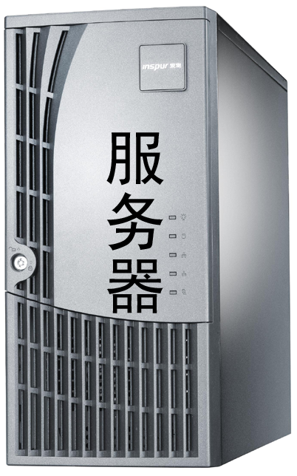

HTTP是无状态协议(3-1)
HTTP协议有什么特点？
无状态
我刚刚被访问了两次，但是我
不知道，是一个人访问了两次？
还是两个人各访问一次
什么是无状态 ？
访问
访问
HTTP协议不记录用户的信息

Slide 5


HTTP是无状态协议(3-2)
如何显示张三和李四分别访问某一网页多少次？
为了区分用户，需要
为不同用户作登记
请求
请求
响应
响应
张三
李四

Slide 6


HTTP是无状态协议(3-3)
如何标识用户？
Web程序能不能
像银行卡号那样，根据
卡号锁定一个用户呢？
再次请求的时候，
我带着ID号，
告诉服务器“我是谁”
请求
响应
响应的时候，由服务器
给我分配一个唯一ID号，
这样就能区别不同的用户了

Slide 7

会话跟踪(2-1)
HttpSession对象
服务器为每个会话创建一个HttpSession对象
每个会话对象都有一个唯一的ID
把用户的数据保存在相应的HttpSession对象内
根据ID号服务器寻找
内存中相应的数据
服务器创建一个HttpSession对象
并把该对象的ID返回给用户
第二次请求把ID一
起发送给服务器
第一次请求
响应
把ID发送给客户端
同时，服务器在内存中开辟
一空间，用来保存该对象数据

Slide 8

会话跟踪(2-2)
什么是会话
当前浏览器与服务器间多次的请求、响应关系，被称作一个会话
请求 1
请求 2
…….
请求 n

Slide 9
02
基于Servlet的会话跟踪
Session对象

Slide 10
会话的创建和使用
会话的创建
使用HttpServletRequest 的 getSession() 方法创建会话，
语法如下：
public HttpSession getSession();
public HttpSession getSession( boolean value);
getSession( )
getSession( true )
会话的使用
使用HttpSession接口的方法，进行
保存数据：
取出数据：
返回与当前关联的
会话，如果没有就
创建后将其返回
获取session
对象的方法
true
getSession(boolean bool )
返回与当前关联
的会话，如果没
有返回null
public void setAttribute(String param,Object value);
public Object getAttribute(String param);
false
使用时，将其转换成原来数据类型

Slide 11

使用会话的事例
记录不同用户的访问次数
public void doGet(HttpServletRequest request, HttpServletResponse
response) throws ServletException, IOException { HttpSession session = request.getSession(true);
Object count = session.getAttribute("COUNTER");
int counter = 0;
if (count == null) {
counter = 1;
//将第一次计数存入session
session.setAttribute("COUNTER", new Integer(1));
} else {
counter = ((Integer) count).intValue();
counter++;//计数加一
//将计数存入session
session.setAttribute("COUNTER", new Integer(counter));
}
}
获得session对象
取出session对
象内存储的值
把数据存储在
session对象内
演示：使用不同的浏览器演示访问次数

Slide 12

session对象的生命周期
session对象的存在周期
session的创建
浏览器访问服务器时，服务器为每个浏览器创建不同的session对象
session的关闭
调用session. invalidate()方法,使session对象失效
访问时间间隔大于非活动时间间隔， session对象失效
关闭浏览器时，session对象失效
在内存开辟空间
保存数据信息
请求
清空内存内当前浏
览器相关数据信息
注意：在web.xml中设置session有效时间

Slide 13
03
基于Servlet的会话跟踪
使用会话跟踪控制权限

Slide 14


实现权限管理
班级信息管理
学生信息管理

Slide 15

访问控制
首先，实现访问控制，只有登录用户方可使用系统
之前我们的系统虽然有登录功能，但并没有访问控制，用户其实不用登录，一样可以访问我们的系统
升级系统，实现只有登录用户才可以使用系统功能
看看漏洞呗

Slide 16
使用角色控制权限
我们用简单的角色实现权限的初步控制
当用户访问一个jsp或者servlet时
首先看session中是否有该用户信息
然后，看用户是什么角色
根据预定义的规则，判断用户可否访问该功能
有点复杂啊。。

Slide 17

UESTC
让我们一起成长
THANK YOU

